Slide 1

Референтная Архитектура Предприятия
Для поддержки проектов digital Uzbekistan 2030

Slide 2
Содержание
Введение
Архитектурные Принципы
Бизнес-Архитектура
Архитектура Прикладных Решений
Изменения Архитектуры
Информационная Архитектура
Техническая Архитектура

Slide 3

Введение

Slide 4
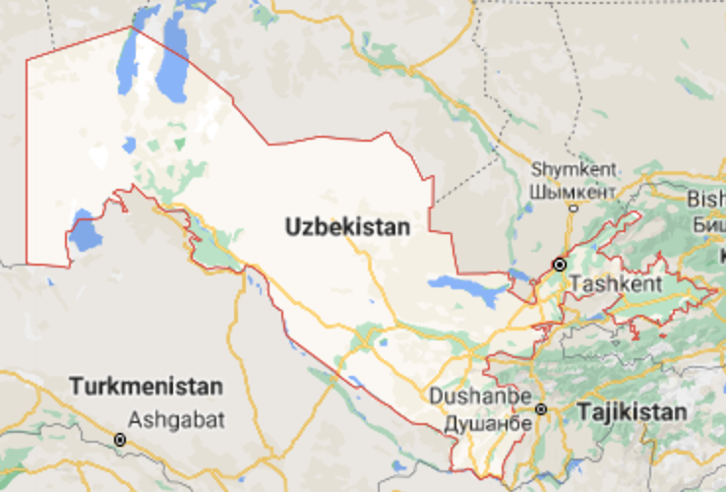
Республика Узбекистан
Введение
Население Страны: 34 млн человек, расположены на территории 449 тыс км²
50.5% - городское население
49.5% - сельское население
Языки: Узбекский, Каракалпакский, Русский, Английский

Slide 5

Здравоохранение в Узбекистане
Введение
Х Врачей
Х Госпиталей
Х Сельских Врачебных Пунктов
Х больничных мест
Х госпитализаций в год
Х врачебных приемов в год
?

Slide 6
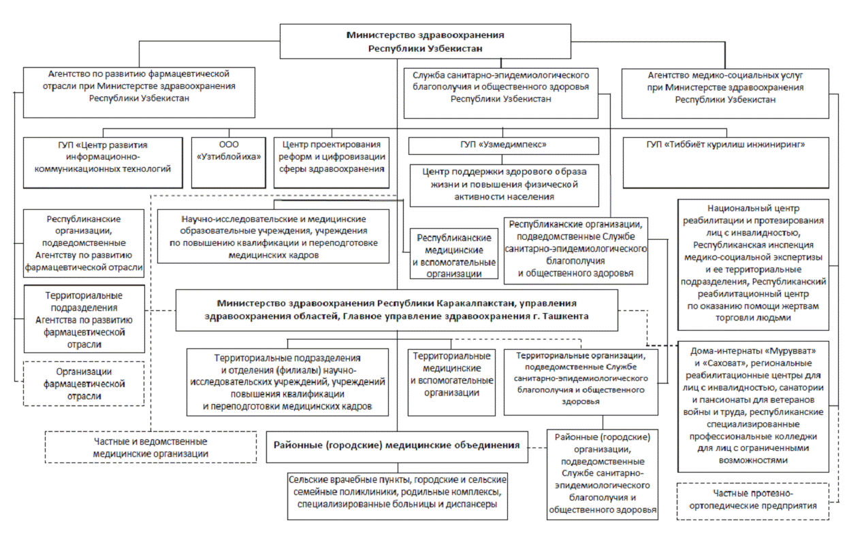
Структура Министерства здравоохранения (МЗ) Республики Узбекистан утверждена постановлением Президента Республики Узбекистан
Референтная Архитектура должна учитывает текущие и растущие информационные требования Структур Министерства Здравоохранения
Использование Референтной Архитектуры для планирования и внедрения ИС не является постоянной практикой и потому необходимо организовать обучение кадров, поддержку и периодическое обновление знаний для эффективности использования
Введение
https://lex.uz/ru/docs/5026986#5027273

Slide 7

Цели Создания Архитектуры
Введение
Одними из Ключевых задач Референтной Архитектуры (Reference Enterprise Architecture) являются:
Определение принципов построения, внедрения, поддержки и обновления архитектуры системы здравоохранения РУЗ, для обеспечения клинических рабочих процессов и улучшения медицинского обслуживания населения
Определение общих стандартов обмена, хранения, качества и утилизации данных для последующей обработки и использования для машинного обучения, аналитики, поддержки принятия клинических решений
Создание общей картины архитектурных решений для исполнения определенных технологических компонентов с целью определения для их реализации согласно мастер плану.
Определение общих терминов для эффективного общения между разработчиками и терминологий для обеспечения семантической взаимосвязи между системами.
Определение необходимых технологический компонентов и информационных моделей (приложений и технических на концептуальном уровне, достаточном для определения начального бюджета и бюджета для поддержки информационной системы.

Slide 8
Ключевые Определение
Введение
• Бизнес-Aрхитектура (Enterprise Business Architecture, ЕВА) — целевое построение организационной структуры медицины как отрасли, увязанное с её миссией, стратегией и целями.
• Информационная архитектура (Enterprise Information Architecture, EIA): набор методик и инструментов, описывающий информационную модель. Включает в себя базы данных, хранилища данных и информационные потоки (как внутренние, так и внешние).
• Архитектура прикладных решений (Enterprise Application Architecture, ESA) – представляет архитектуру систем и приложений, включающую в себя совокупность программных продуктов и интерфейсов между ними.
• Техническая архитектура (Enterprise Technical Architecture, ETA) — совокупность программно-аппаратных средств, методов и стандартов, обеспечивающих эффективное функционирование приложений. Включает в себя системное программное обеспечение; стандарты на программно-аппаратные средства (в том числе средства обеспечения информационной безопасности); системы управления инфраструктурой.

Slide 9
Команда
Введение
Asian Development Bank:
Iryna Roy
Kirthi Ramesh
Министерство Здравоохранения:
Аваз
Фарход
Кобилжон
Фарход
Бобур
Бахтиер
Фарида
Альфред

Slide 10
Риски и предположения
Введение
Описание риска | Основной метод реагирования | Резервный метод реагирования
Требования к архитектуре противоречивы | Уклонение от риска. Корректировка требований с целью обеспечения согласованности. | Необходимость резервного метода отсутствует.
Требования к архитектуре не полны или подвержены частым изменениям. | Снижение риска. Архитектура формируется исходя из известных в настоящий момент требований. | Уклонение от риска. В случае, если вновь предъявленные требования вызывают коренное изменение архитектуру - корректировка сроков и/или бюджета проекта.
Уровень знаний целевой аудитории не достаточен для пониманиядля понимания, изложенного в документе. | Снижение риска. Включение в документ раздела, объясняющего используемые термины и правила изложения текста. Предоставление целевой аудитории возможности предварительного ознакомления с документами. | Уклонение от риска. Перевод ответственности на целевую аудиторию.

Slide 11
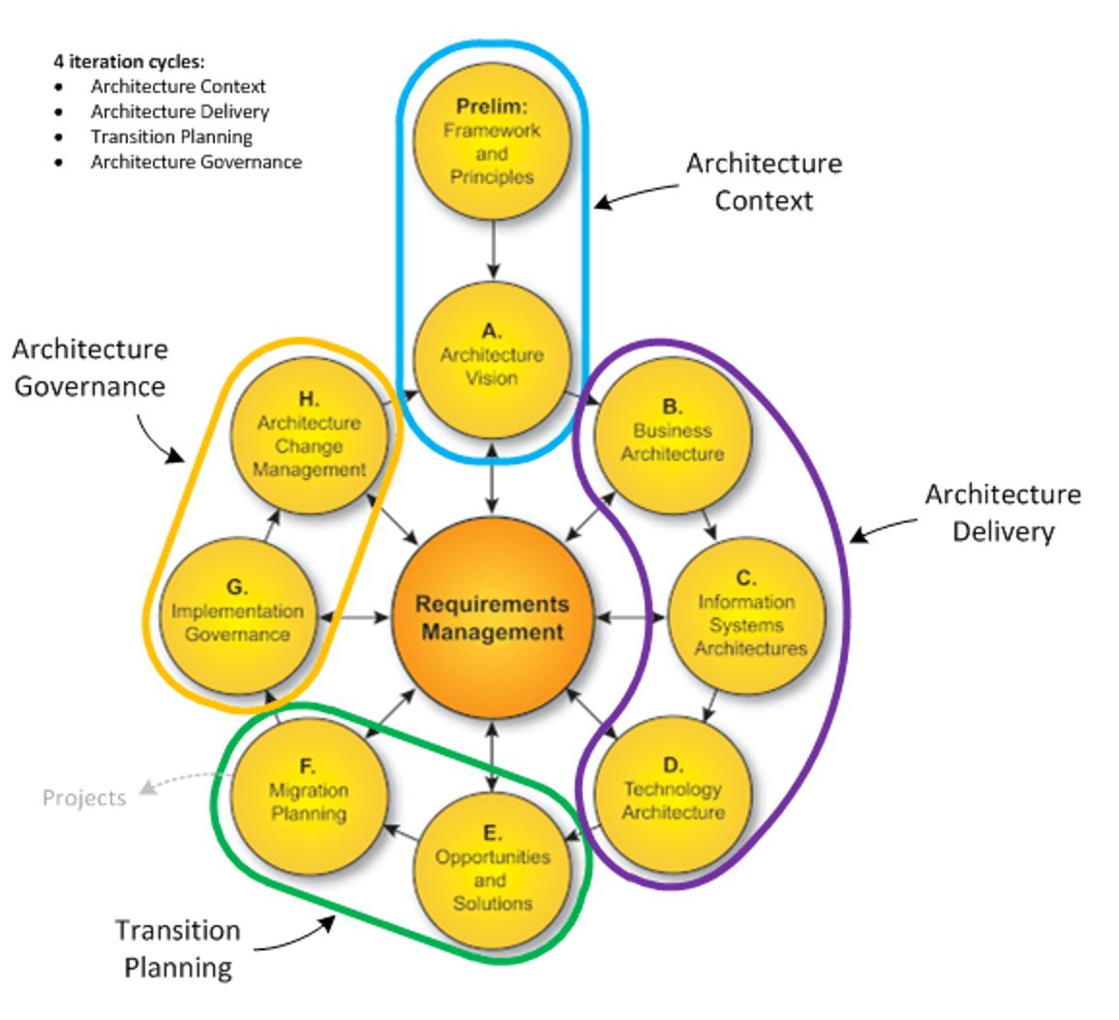
Методология
Введение
При создании первой итерации Референтной Архитектуры была использована методология TOGAF – Отдельные фазы, процессы и шаблоны документов.
Референтная Архитектура задает направления разработки, отвечает на критические вопросы (например: стандарты обмена информации, классификаторы, идентификаторы пациента, врача, клиники, системы) и в то же время оставляет свободу выбора для покупного или разрабатываемого решения
Рекомендовано провести вторую итерацию и обновить Референтную Архитектуру когда у команды будет больше информации от текущих проектов

Slide 12
Использование Референтной Архитектуры
Введение
Эффективное использование Референтной Архитектуры предусматривает наличие источников финансирования для обеспечения служб управления и надзора над применением архитектуры, развития архитектуры, образования и поддержки пользователей архитектурных документов
Референтная Архитектура, на данных момент, не привязана к специфическим вендорам, средам разработки, методам разработки (SDLC) и может быть использована в сочетании с любыми выбранными методологиями

Slide 13
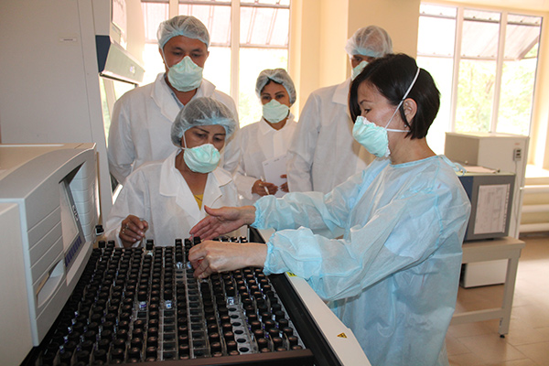
Архитектурные Принципы

Slide 14
Принцип законности | Предполагает создание, использование и сопровождение информационных систем в соответствии с законодательством Узбекистана и международными стандартами
Принцип безопасных данных | Обеспечивает доступ к данным только авторизованным пользователям
Принцип информационной безопасности | Предполагает обеспечение надлежащего уровня целостности, избирательности, доступности и эффективности для защиты данных от потери, изменения, уничтожения и несанкционированного доступа
Принцип конфиденциальности данных | Предполагает недопущение распространения и (или) предоставления информации без согласия ее обладателя или иного основания, предусмотренного законодательными актами
Принцип прозрачности | Предполагает использование открытых стандартов в области информационно-компьютерных технологий
Принцип расширения | Предполагает расширение и совершенствование новых приложений и существующих приложений с помощью новых функций и улучшение существующей функциональности
Принцип масштабируемости | Предполагает, что с увеличением объемов данных и пользователей будет сохранена эффективность приложений и взаимосвязей
Архитектурные Принципы

Slide 15
Принцип простоты и удобства для пользователей | Предполагает, что все компоненты и инструменты доступны для целевых ролей, основаны преимущественно на визуальных инструментах, эргономичны и интуитивно понятны
Принцип использования программного обеспечения с открытым кодом | Предполагает снижение расходов на создание и эксплуатацию программного обеспечения
Принцип использования web-ориентированных технологий | Обеспечивает web-доступ к информации проектов
Принцип однократного ввода информации | Предполагает, что при наполнении системы данными должны использоваться уже существующие источники информации о субъектах (гражданах, предприятиях) и объектах (товарах, лекарственных средствах, медицинских инструментах), что обеспечит принцип однократного ввода информации и ее последующего многократного использования
Архитектурные Принципы

Slide 16
5 вопросов, которые необходимо ответить во время планирования интеграционного проекта
Архитектурные Принципы
Какие экономические и клинические бенефиты / улучшения планируются достигнуть?
Какие общие терминологии будут использоваться для описания данных (включая концептуальный, логический и физический уровни)?
Как будут идентифицироваться и авторизовываться пользователи и системы для доступа к данным?
Как будут идентифицироваться пациенты, врачи, сервисные места (госпитали, отделы, палаты) системами посылающими и принимающими информацию?
Как будет осуществляться аудит сбора данных, доступа к данным и передача данных на каждом этапе процесса обмена данными?
http://www.healthcareimc.com/main/lessons-learned-5-questions-you-need-to-ask-in-any-interoperability-project/

Slide 17

Бизнес-Архитектура

Slide 18
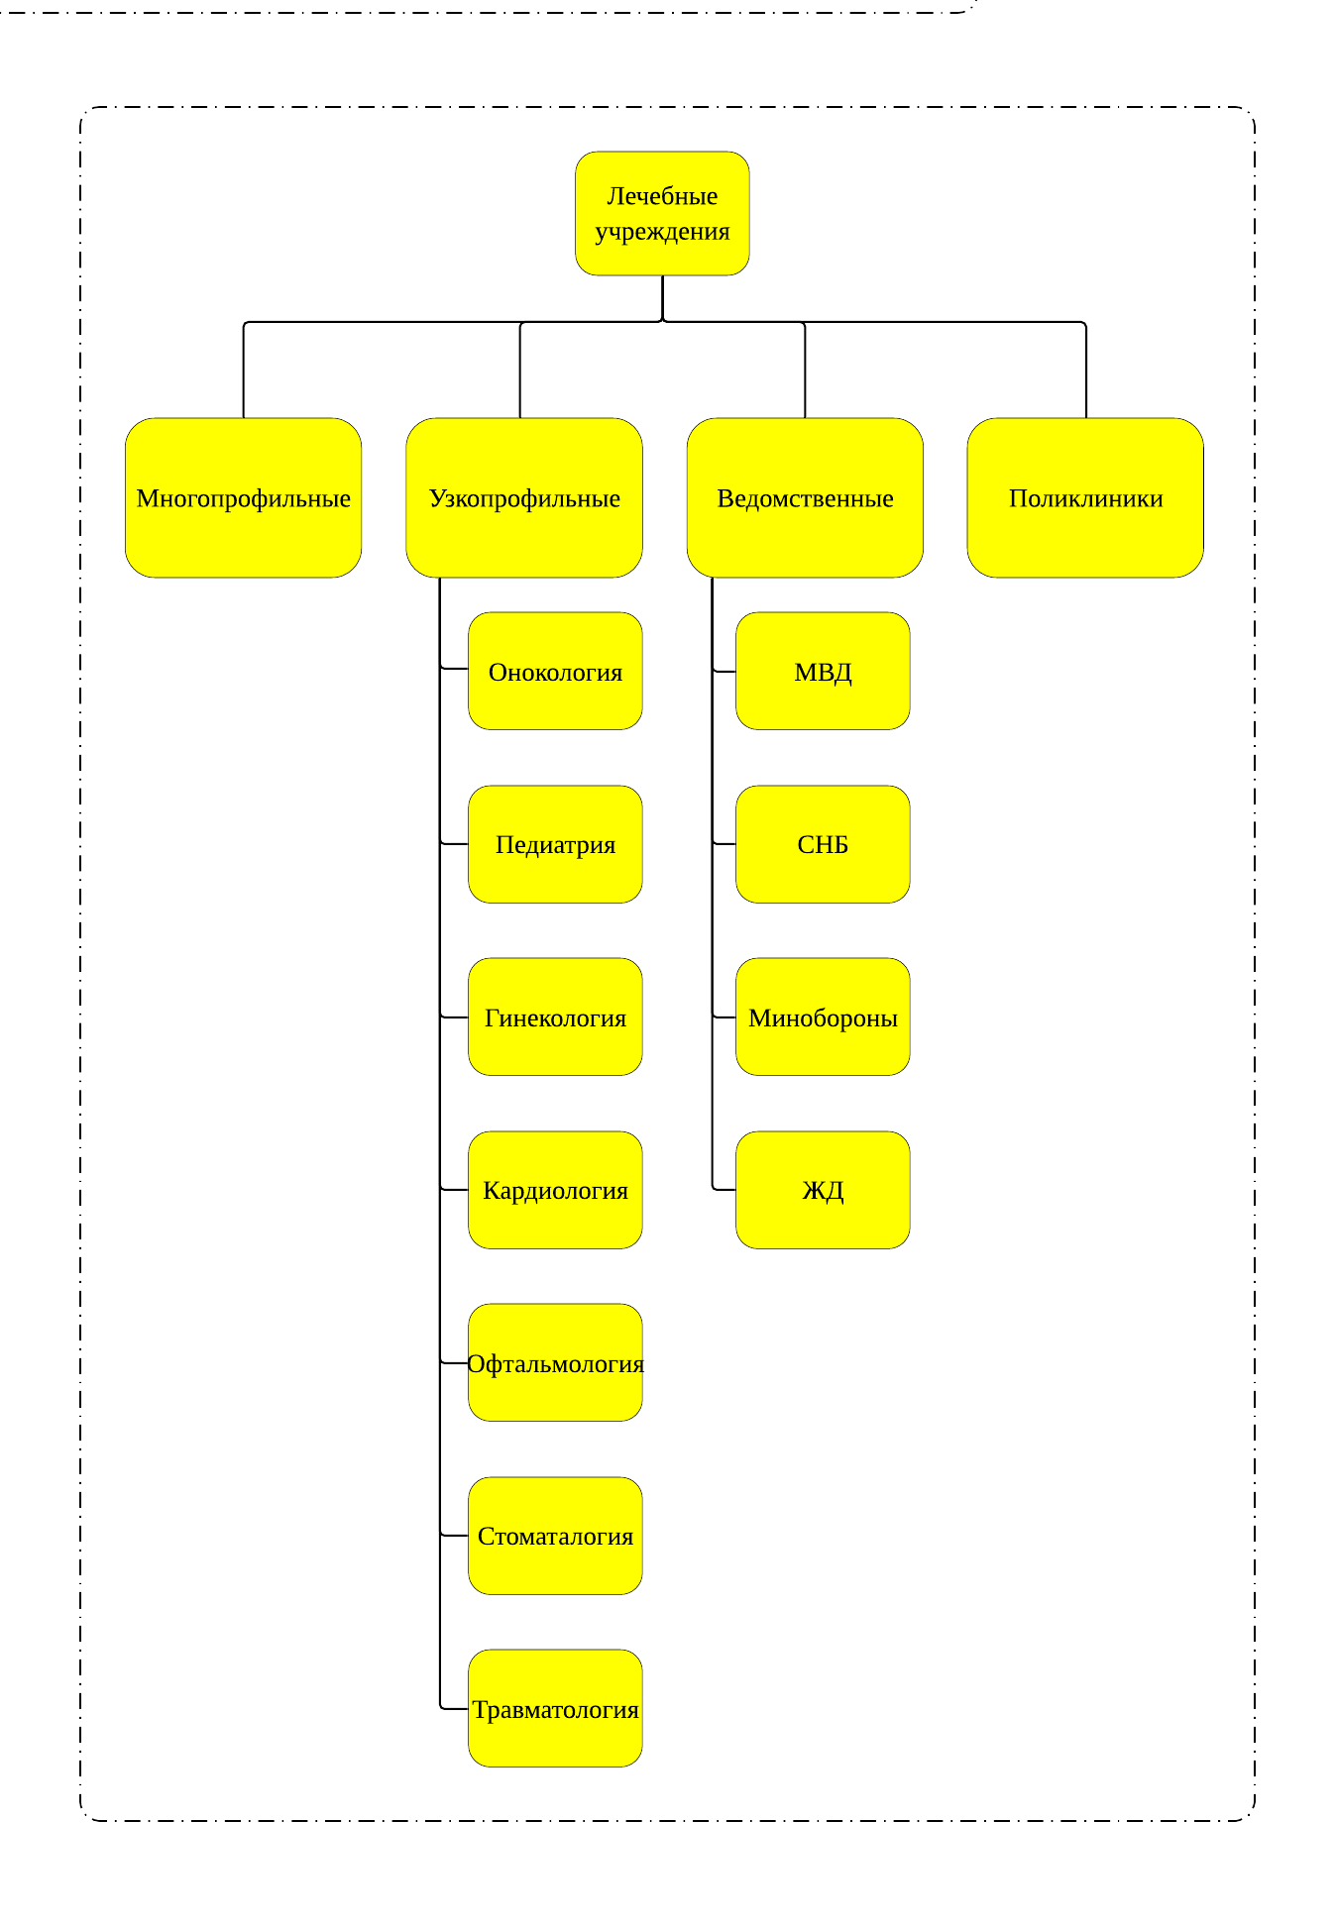
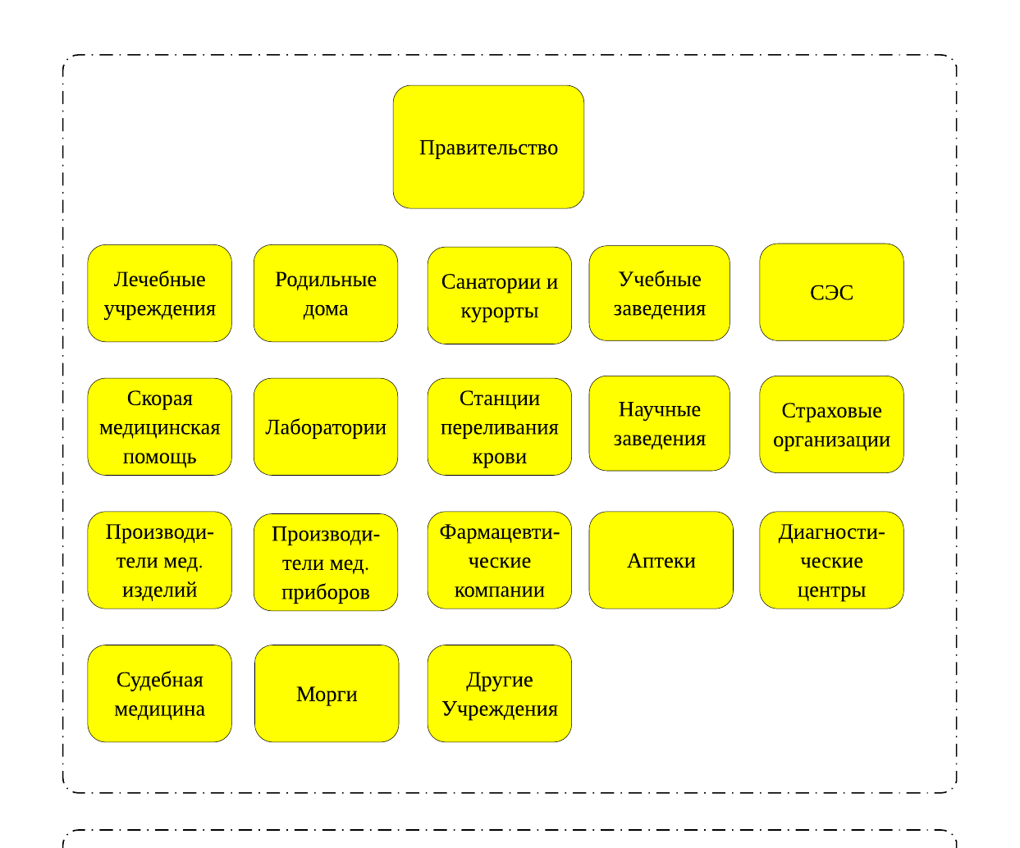
Организационные структуры
Бизнес Архитектура

Slide 19
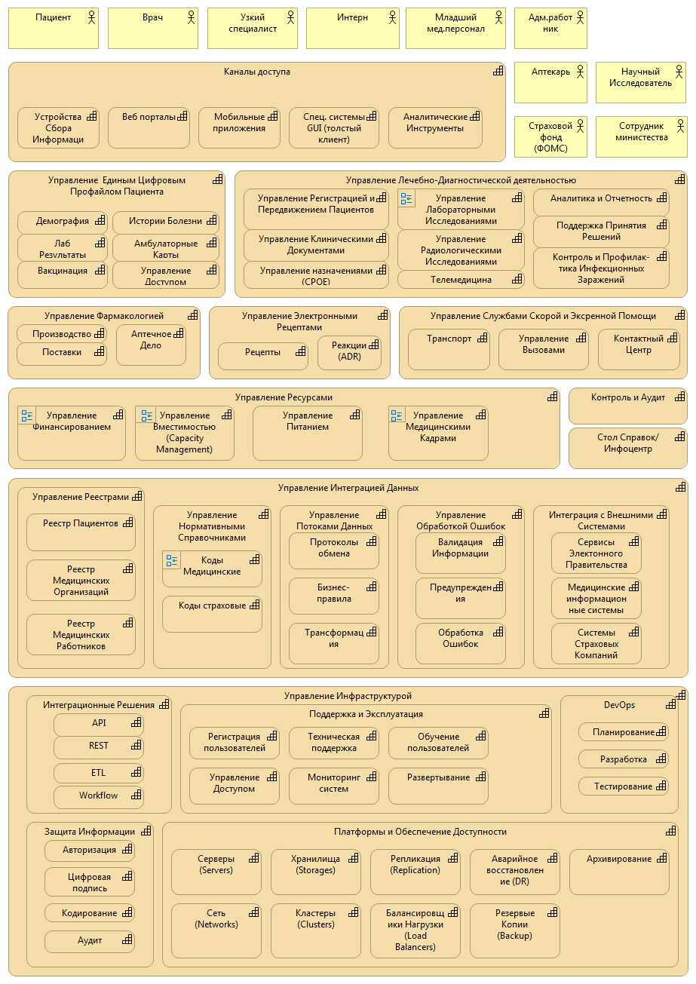
Бизнес Архитектура
Целевая Бизнес-Архитектура определяет планируемые функции, клинические рабочие процессы, роли пользователей, и т. д.
Центральным артефактом Бизнес Архитектуры является Карта планируемых Функциональных Возможностей.
Любой проект должен ссылаться на функциональную возможность описанную в Карте или, при отсутствии такой, создать запрос на добавление/изменение карты.

Slide 20
Каналы Доступа
Бизнес Архитектура
Определяют методы сбора информации или методы доступа к информации, полученной различными способами

Slide 21
Медицинская Карта
Бизнес Архитектура
Функции, обеспечивающие информационную поддержку лечебно-диагностической деятельности: взаимодействия между пациентами и клиническими работниками

Slide 22
Вспомогательные Службы
Бизнес Архитектура
Функции, обеспечивающие информационную поддержку вспомогательным службам, ответственным за жизнедеятельность и инфраструктуру клинических функций.

Slide 23
Интеграция Данных
Бизнес Архитектура
Функции, обеспечивающие обмен данными между системами, включают в себя трансформацию между форматами, кодирование, логические правила, обработку ошибок и т. д. Такие функции предполагают наличие не только технических средств, но и бизнес процессов по реализации этих функций.

Slide 24
Управление Инфраструктурой
Бизнес Архитектура
Функции, поддерживающие ИТ процессы и сервисы, которые в свою очередь обеспечивают доступность и работоспособность информационных систем 24/7

Slide 25

Архитектура Прикладных Решений

Slide 26
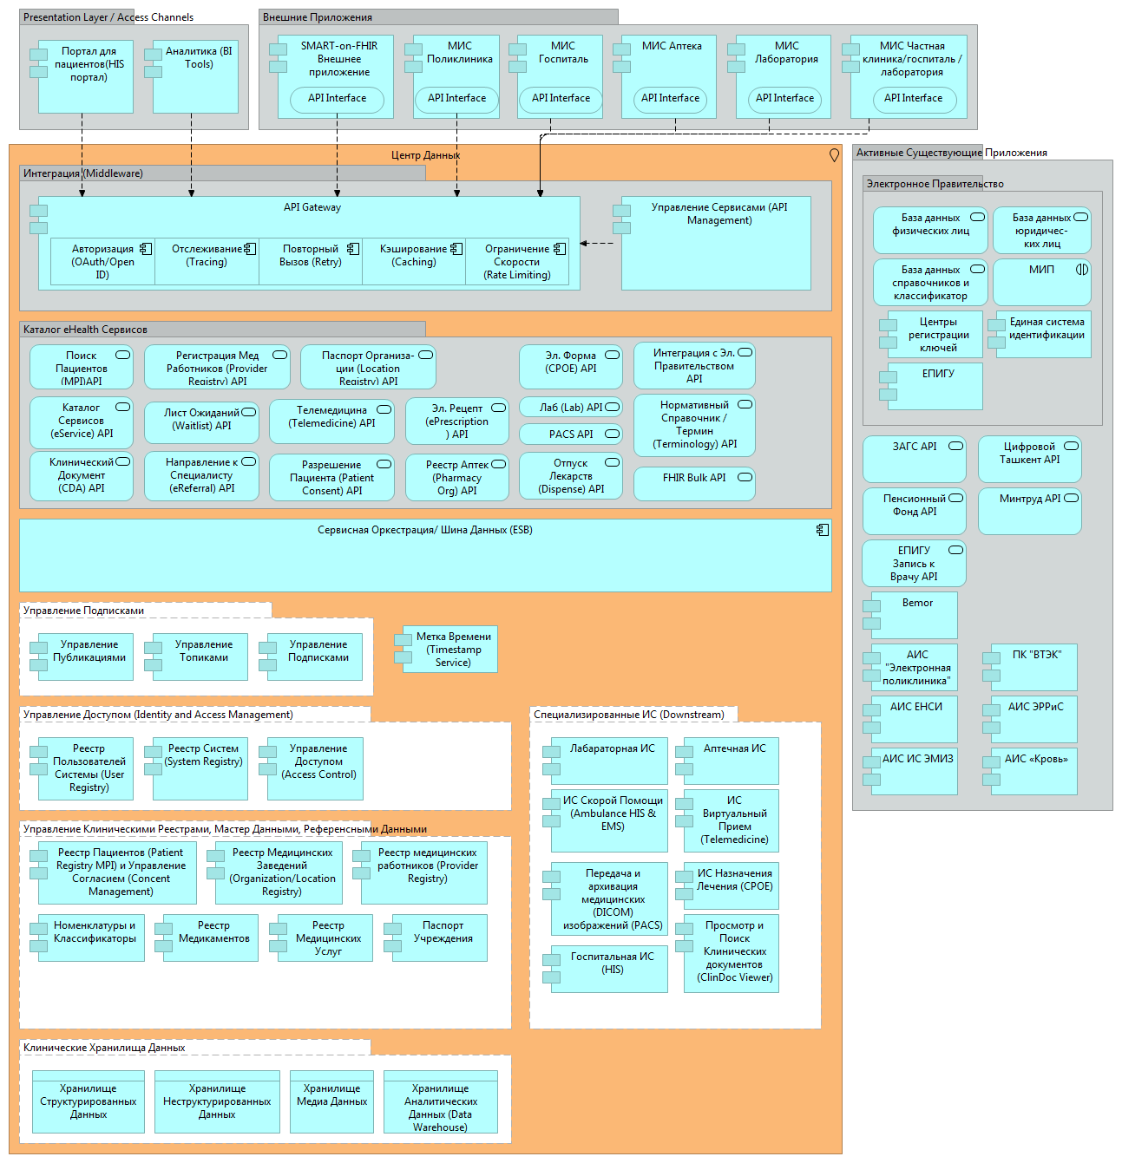
Целевая Архитектура Прикладных Решений определяет блоки приложений многоразового использования, протоколы обмена, структуры хранения, соглашения в разработках и т. д.
Центральным артефактом Архитектуры Прикладных Решений является Карта Приложений и Сервисов.
ИТ проект должен консультироваться с Референтной Архитектурой и разрабатывать решения, совместимые с общепринятыми принципами и соглашениями.
Карта была составлена на основе опыта стран Европы, Азии и Америки и отражает современные тенденции в ИТ Здравоохранения
Архитектура Решений

Slide 27
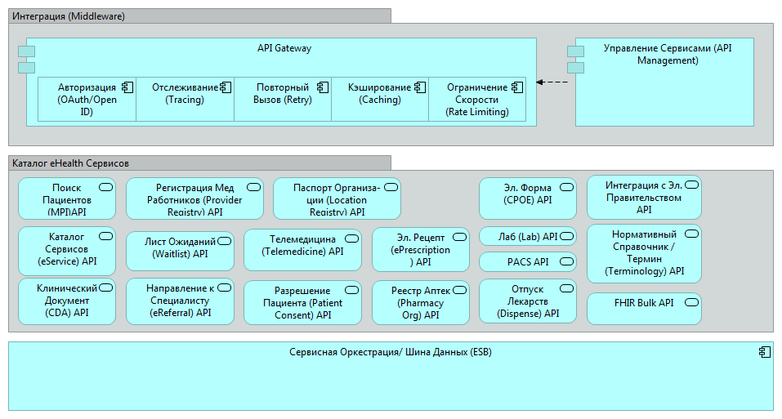
Архитектура Решений
Приложения, решения и системы должны планироваться на сервисной основе с возможностью обмениваться данными и функционалом через APIs. Бизнес логика, интеграция и трансформация также возможна через центральную шину данных (ESB)

Slide 28
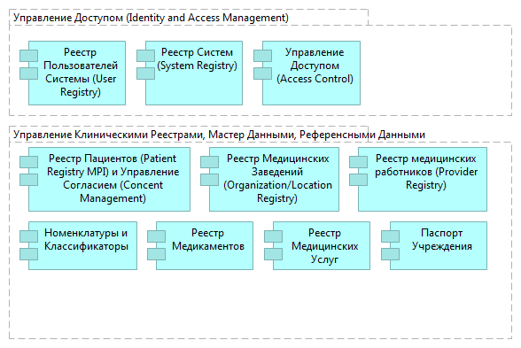
Реестры и Классификаторы
Архитектура Решений
Реестры и каталоги планируются использоваться как центральные ресурсы для всех информационных систем здравоохранения, что позволит использовать единый проверенный список врачей, пациентов, лекарств и т д для клинических приложений.

Slide 29
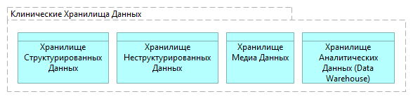
Хранилища Данных
Архитектура Решений
Логически, хранилища данных могут использоваться для хранения структурированных данных, неструктурированных данных, медиа данных и для аналитики и отчетности необходимые данные могут передаваться в центральный или несколько взаимосвязанных аналитических хранилищ.

Slide 30
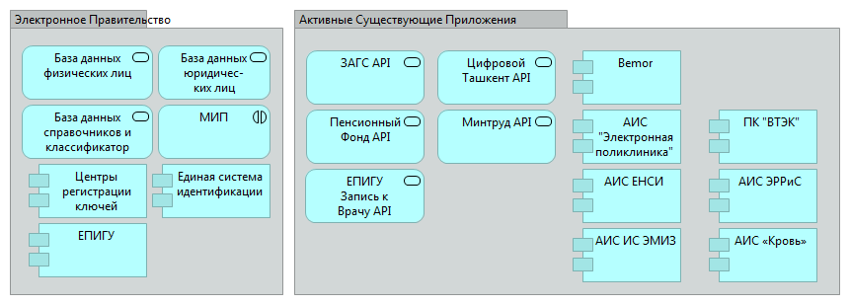
Активные Системы
Архитектура Решений
Референтная Архитектура предполагает интеграцию с существующими системами через активные интерфейсы и существующие протоколы

Slide 31
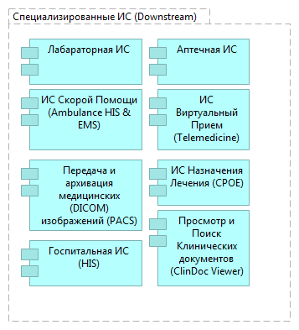
Специализированные системы
Архитектура Решений
Разработка специализированных систем для обеспечения клинических функциональных возможностей будет отражена в Мастер Плане – для текущих планируемых систем.
Со временем будут разработаны системы обеспечения всех клинических функций.
Интеграция между системами будет осуществляться через API интерфейсы. Интерфейсы должны быть одобрены и зарегистрированы в реестре сервисов. API могут поддерживаться натурально или через фасады и адаптеры.

Slide 32
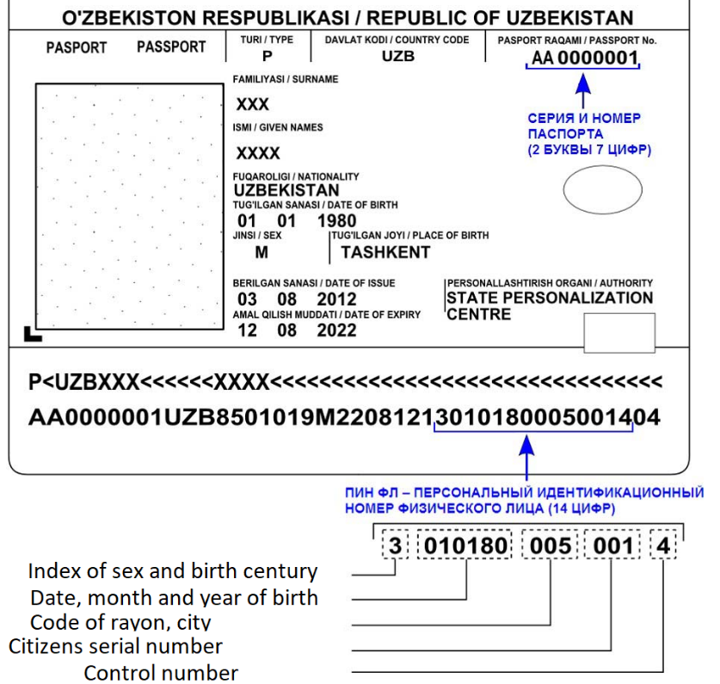
Персональный Идентификационный Номер
Архитектура Решений
Идентификация субъектов систем здравоохранения является критическим фактором успеха объединения данных в разных системах, и создания комплексной отчетности.
Идентификация Пациента будет использовать Персональный Идентификационный Номер, который указан в паспорте нового образца.
Идентификация врачей и организаций будет рассмотрена при планировании и реализации информационной системы Паспорт Учреждения и Учет Кадров

Slide 33
Информационная Архитектура

Slide 34
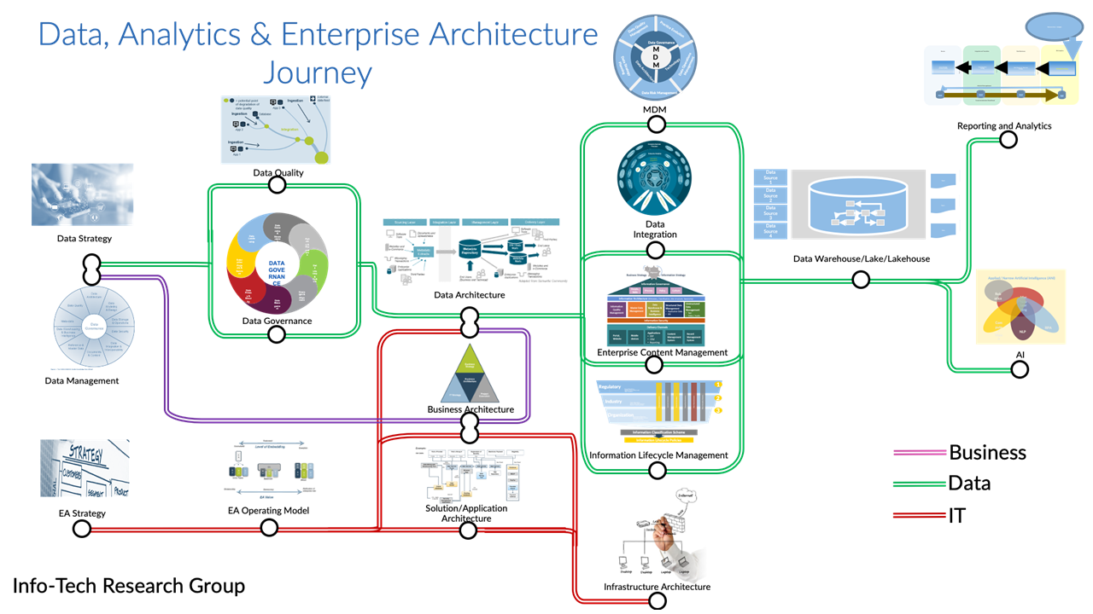
Взаимосвязь служб информационной архитектуры с другими архитектурами
Информационная Архитектура
Информационная Архитектура определяет не только информационные модели, но и процессы управления изменениями данных, контроля сбора и качества данных, и т. д.
Качественные данные обеспечивают расширенные аналитические возможности, возможности искусственного интеллекта, поддержки клинических решений

Slide 35
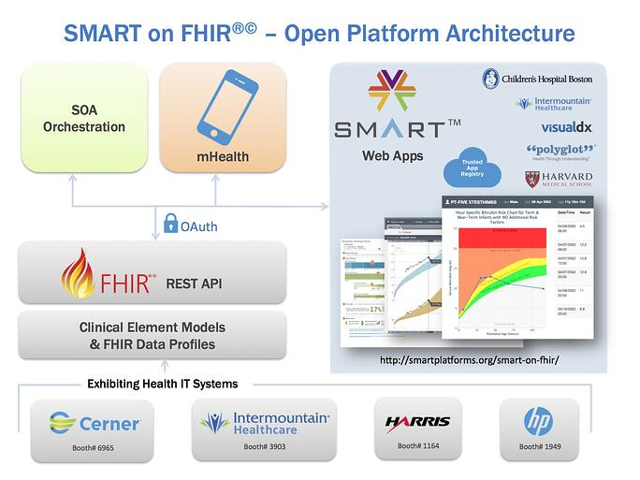
Цифровые Платформы в Здравоохранении
Информационная Архитектура
Новый стандарт HL7 Fast Healthcare Interoperability Resources (FHIR) является стандартом обмена данных, а также спецификацией для Цифровой Платформы Здравоохранения.
Реализации стандарта доступны в библиотеках различных языков программирования и для различных технологий баз данных.
Текущая версия стандарта 4 считается стабильной для внедрения
Image source: SMART Health IT http://smarthealthit.org/smart-on-fhir/

Slide 36
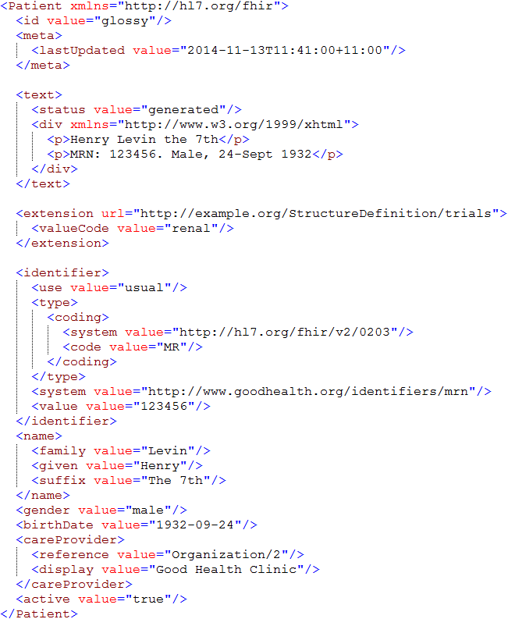
Идентификаторы & Метаданные
Информационная Архитектура
Текст для чтения человеком
Расширения для страны или проекта
Стандартные Данные Content:
MRN
Name
Gender
Date of Birth
Provider
Ключевые элементы данных определены стандартом, однако, в каждой стране существуют дополнительные элементы которые могут быть описаны в расширениях (extensions)

Slide 37
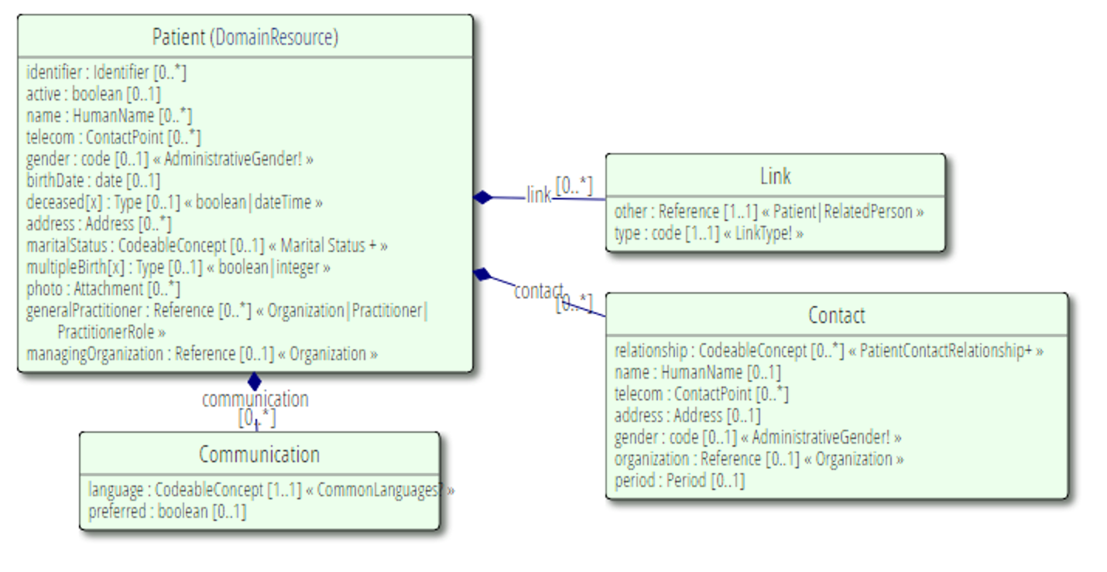
Информационная Модель: Пациент
Информационная Архитектура
Ключевая модель описывает данные о пациенте
Включает демографические данные, контакты в случае экстренных ситуаций
Данные о языках которыми владеет Пациент

Slide 38
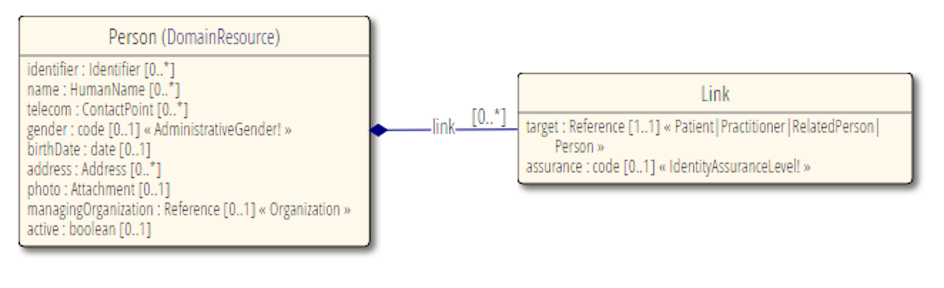
Информационная модель: Персона
Информационная Архитектура
Модель Персона может описывать любого человека, которые еще не является пациентом системы здравоохранения.
Модель может использоваться общими гражданскими реестрами
Включает демографические данные, контакты в случае экстренных ситуаций
Может быть привязана к записи Врача или Пациента

Slide 39
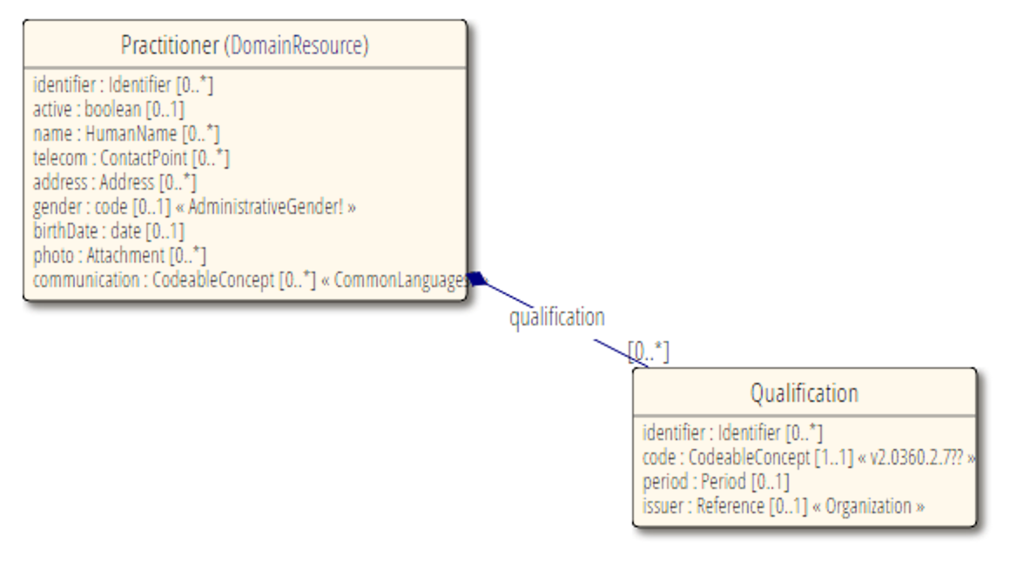
Информационная модель: Врач
Информационная Архитектура
Модель Врач используется для описания любого клинического работника.
Включает идентификаторы, демографические данные, владение языками и лицензированные специализации

Slide 40
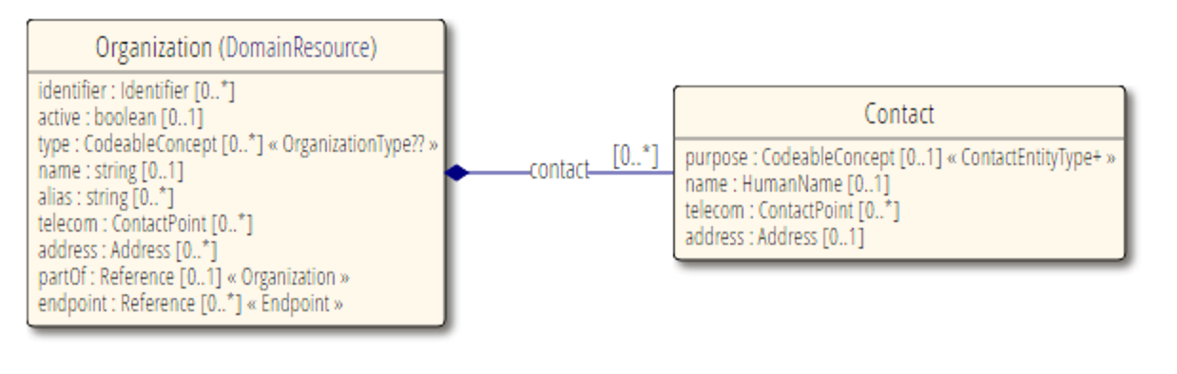
Информационная Модель: Организация
Информационная Архитектура
Модель Организация используется для описания госпиталей, клиник, а также отделов внутри клиник или любых объединений клинических работников.
Логическая Организация может иметь несколько физических адресов

Slide 41
Стандарты Терминов и Кодов
Информационная Архитектура
Референтная Архитектура должна включать определения кодов для элементов, используемых для отчетности, группировки, идентификации, классификации. Например:
Элемент | Кодовая Система
Пол | http://hl7.org/fhir/valueset-administrative-gender.html
Лаб. Тесты | https://loinc.org/
Диагнозы | https://www.snomed.org/
Врачебные Специализации | Локальные коды

Slide 42

Техническая Архитектура

Slide 43
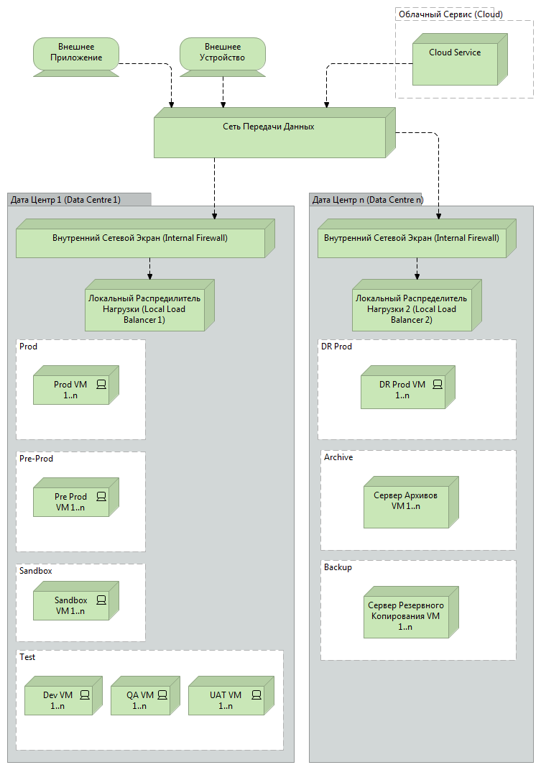
Техническая Архитектура
Целевая Техническая Архитектура определяет зоны внедрения, а также технические функции, необходимые для обеспечения надежной работы систем, неприрывной разработки и доставки программного обеспечения (CD/CI).
Центральный артефакт Технической Архитектуры описывает концептуальную модель виртуализации инфраструктуры. Модель будет обновляться. На данный момент команда рассматривает внедрение Частной Облачной Инфраструктуры.
Проекты должны учитывать особенности внедрения и планировать задачи, которые обеспечат бесперебойное тестирование и внедрение, включая интеграцию с существующими системами.

Slide 44
Зоны Внедрения
Техническая Архитектура
Зона Разработки (Development) | Не Интегрирована с другими зонами. Используется разработчиками для текущих разработок и начального тестирования (Unit Test)
Зона Тестирования (QA, SIT, UAT) | Интегрирована с зонами тестирования других приложений. Обычно больше чем одна: QA, UAT, SIT. Только тестовые данные.
Зона для Внешних Разработчиков (Sandbox) | Зона для тренировки и обучения вендоров внешних систем. Не содержит реальных данных, но близка к активным системам и реальным сервисам.
Зона Близкая к Активной (Pre Prod) | Зона для выяснения ошибок в активных системах. Обновления обычно производятся в первую очередь в этой зоне чтобы убедиться в отсутствии проблем. Обычно используются реальные данные.
Зона Активных Приложений (Production) | Зона активная. Реальные данные и приложения. Обычно обновления внедряются автоматически из Пре-активной зоны.

Slide 45
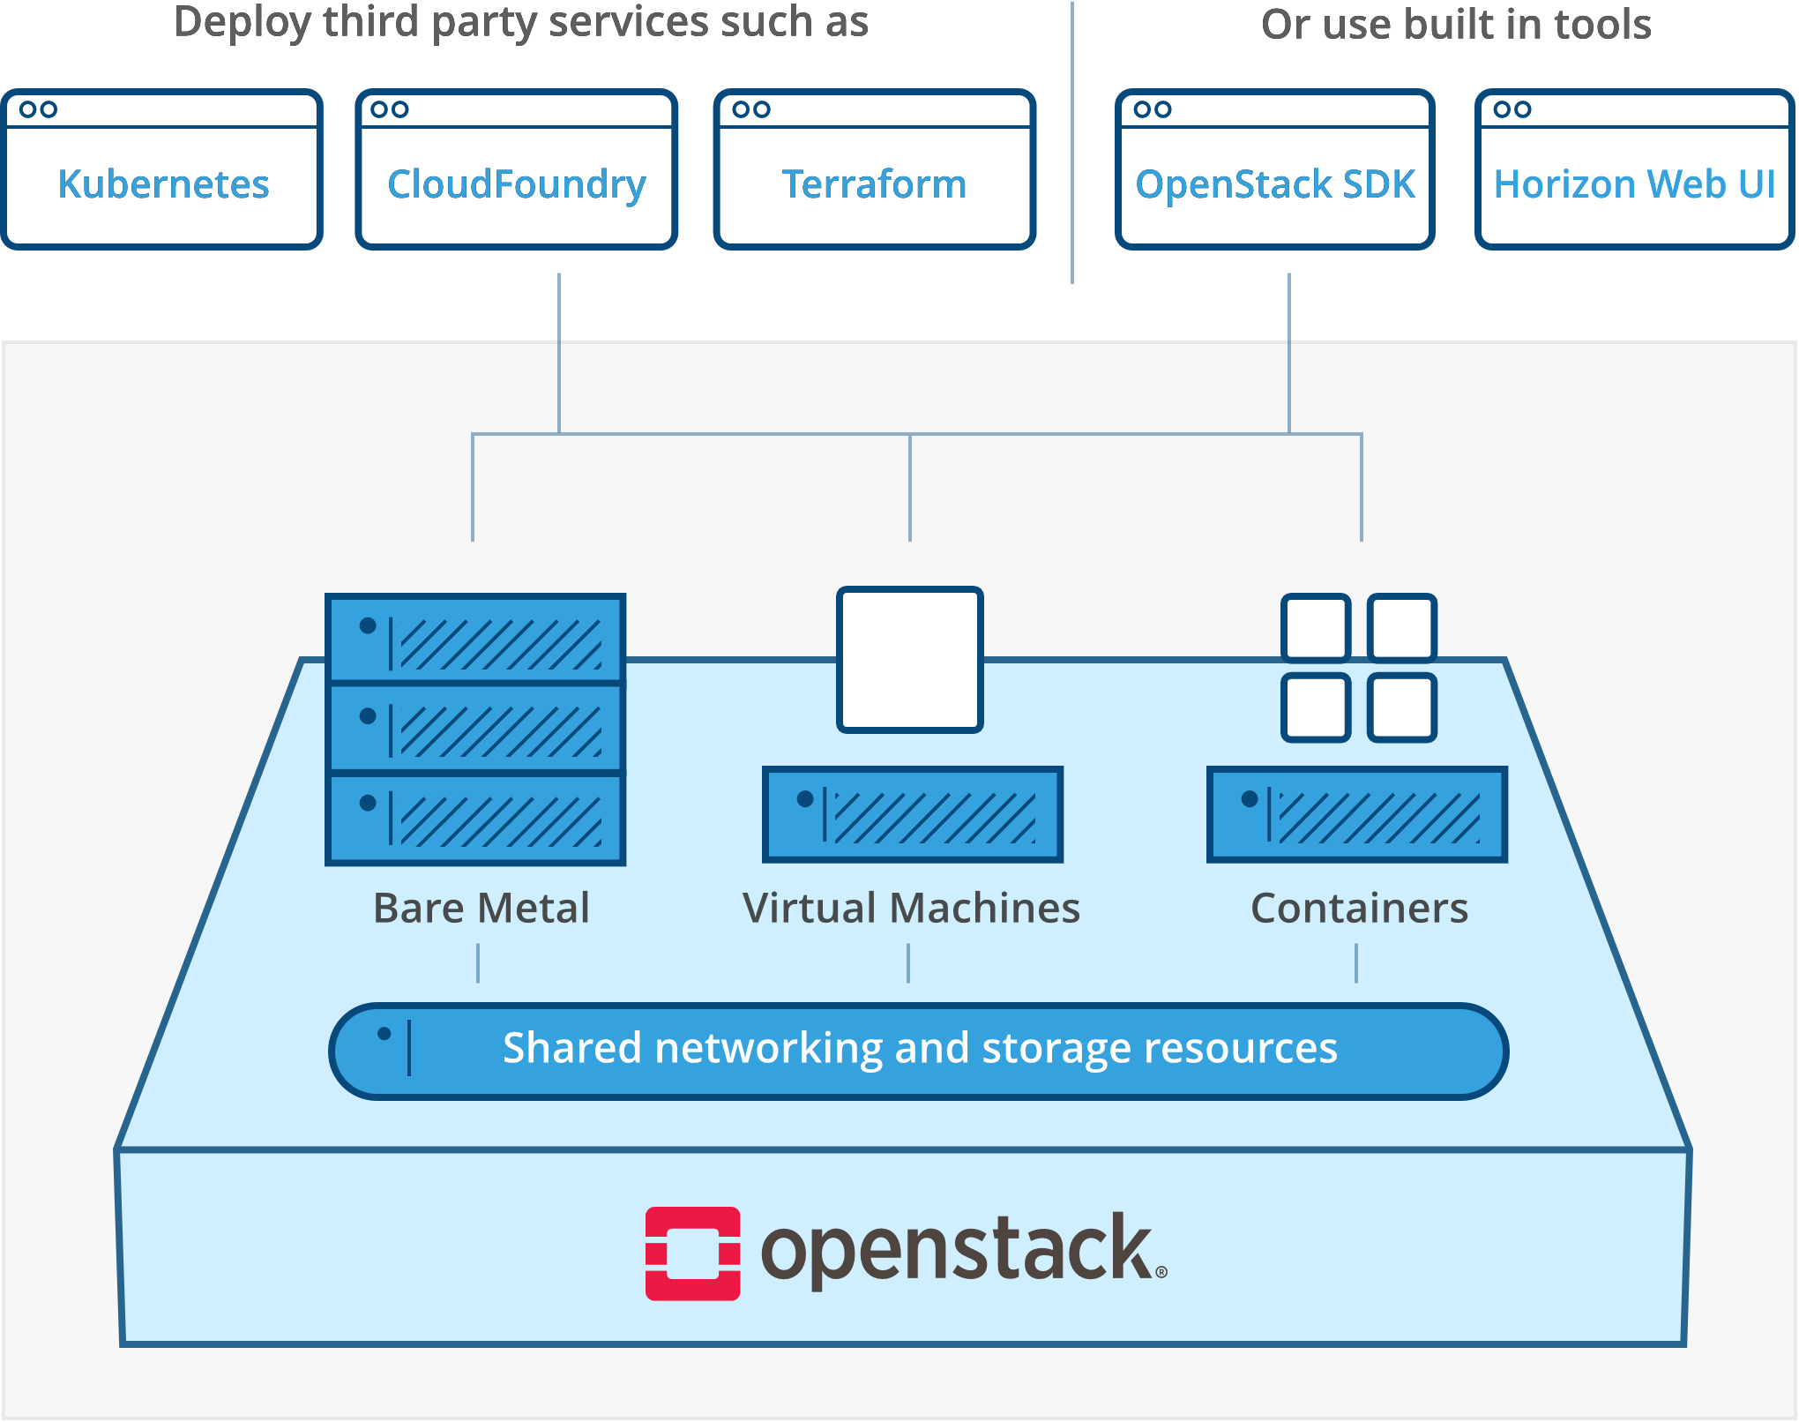
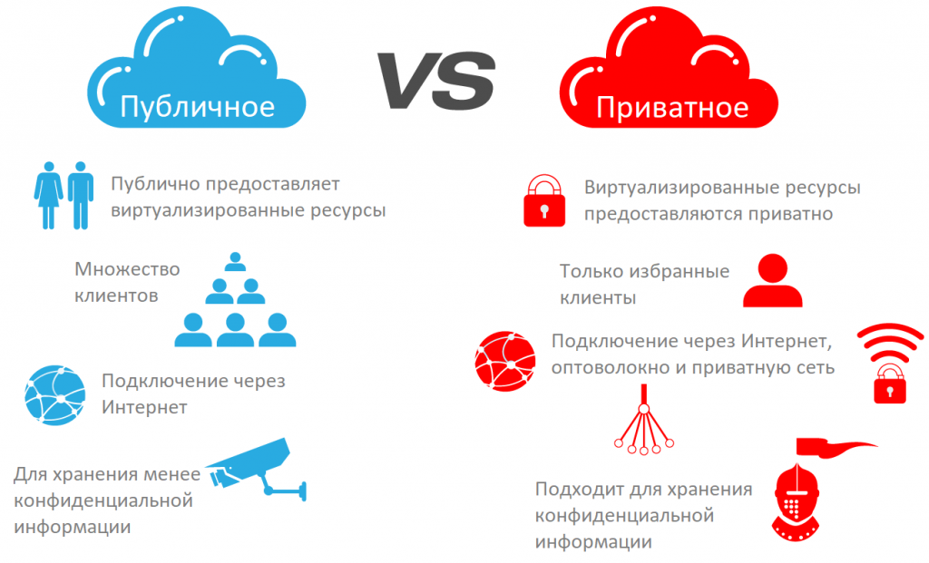
Выбор Облачных Решений
Техническая Архитектура
Выбор Облачного Решения для внедрения информационных систем здравоохранения еще не определен окончательно. В зависимости от физической реализации, определенные логические функции Технической Архитектуры могут оказаться не нужными и Референтная Архитектура в этом случае будет обновлена.
https://ru.bmstu.wiki

Slide 46
Изменения Архитектуры

Slide 47
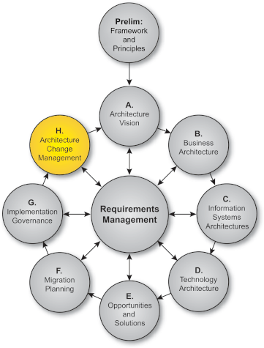
Архитектура – инструмент управления эволюцией ИС
Изменения Архитектуры
Ключевые шаги фазы H включают:
Отслеживание технологических изменений.
Отслеживание изменения в бизнесе.
Оценку изменений и готовность к действию.
Проведение заседаний архитектурного совета (или другого управляющего совета).
Категории архитектурных изменений:
Упрощение.
Постепенное изменение.
Реконструкция.

